Slide 1
2장 파이썬 개발환경 설치와 라이브러리 정리

Slide 2
파이썬 개발환경 셋팅
개발환경 구축
  1) python IDLE을 사용
  2) Visual Studio code에 익스텐션 설치 후 사용
  3) 자주 사용하는 라이브러리 정리
Notes:
개발을 처음 접하는 분들 입장에서는 코드를 자동 완성해 줄 수 있는 좋은 개발툴을 잘 선택하는 것이 중요한 부분입니다. 기존에 다른 언어를 사용하던 분들 입장에서도 좋은 개발툴이 매우 중요할 수 있습니다. python IDLE는 약간은 기능이 부족한 순정 개발툴입니다. 수업에서는 간단한 파이썬 언어의 코드를 연습할 때 python IDLE를 사용합니다.
그러나 좀 더 복잡하고 규모가 있는 코드를 개발하고 디버깅할 경우 Visual Studio Code가 매우 좋은 툴입니다. 코드 자동 완성(Linting), 디버깅 기능이 매우 잘 준비되어 있어서 통합 툴을 사용하는 느낌으로 사용할 수 있습니다. 비주얼스튜디오나 이클립스를 사용할 수 도 있지만 이런 통합툴이 너무 무겁기 때문에 많이 사용되지는 않습니다. 혹시 이런 통합 툴이 손에 익은 툴이라면 플러그인, 확장등을 설치해서 사용할 수 있습니다. 수업에서는 Visual Studio Code에 python 익스텐션을 추가로 설치해서 사용합니다.

Slide 3
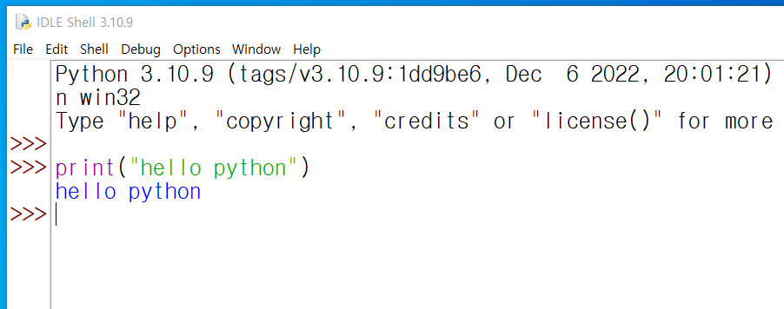
파이썬 개발환경 셋팅
python IDLE을 사용
Notes:
www.python.org에 접속해서 python 3.10를 다운로드 받아서 설치하면 됩니다. 강사가 제공하는 파일을 사용해도 됩니다. 여기서 설치경로를 변경하고 PATH를 추가로 등록해야 합니다.

Slide 4
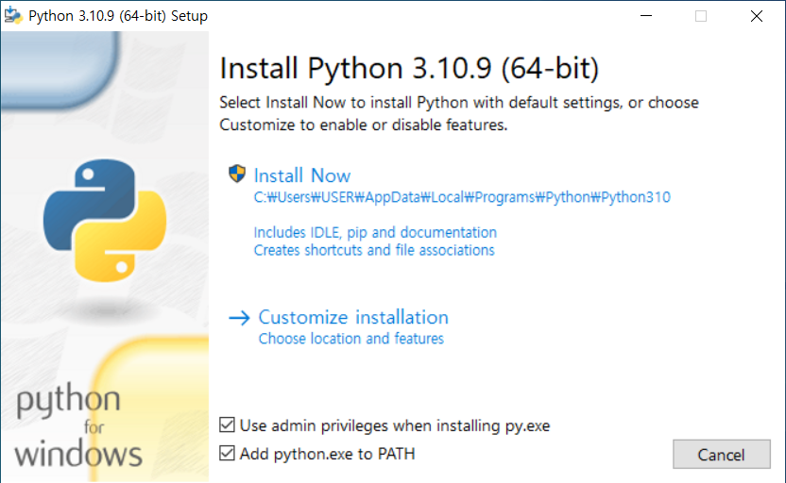
파이썬 개발환경 셋팅
python IDLE을 사용
Notes:
첫번째 화면에서 하단의 “Add Python.exe to PATH”를 꼭 체크해 줍니다. 커맨드창을 오픈해서 사용할 경우 다양한 경로에서 python.exe나 pip.exe를 실행할 수 있기 때문에 미리 윈도우 공용 패스(PATH)에 파이썬의 실행 경로가 등록되어 있으면 편리합니다.
그리고 “Customize installation”을 클릭합니다. 파이썬이 설치되는 경로를 수정하는 것이 작업하기가 수월합니다.

Slide 5
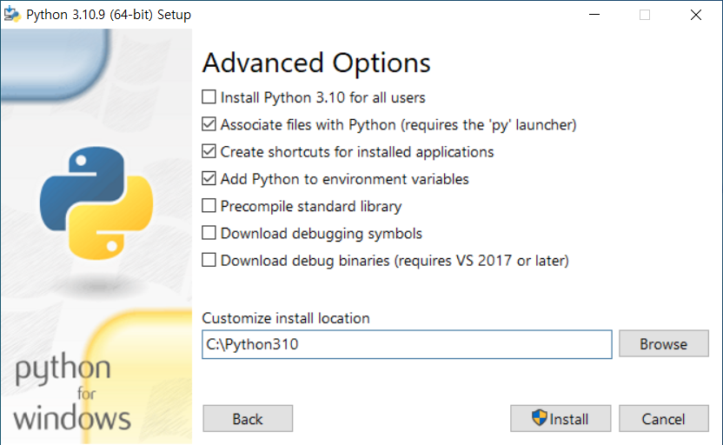
파이썬 개발환경 셋팅
python IDLE을 사용
Notes:
기존 설치 경로는 너무 복잡하게 되어 있기 때문에 c:\python310와 같이 수정합니다. 파이썬의 경우 다양한 버전을 설치해서 같이 사용하는 경우도 있기 때문에 위와 같이 버전을 명시해서 설치하는 경우도 많습니다.

Slide 6
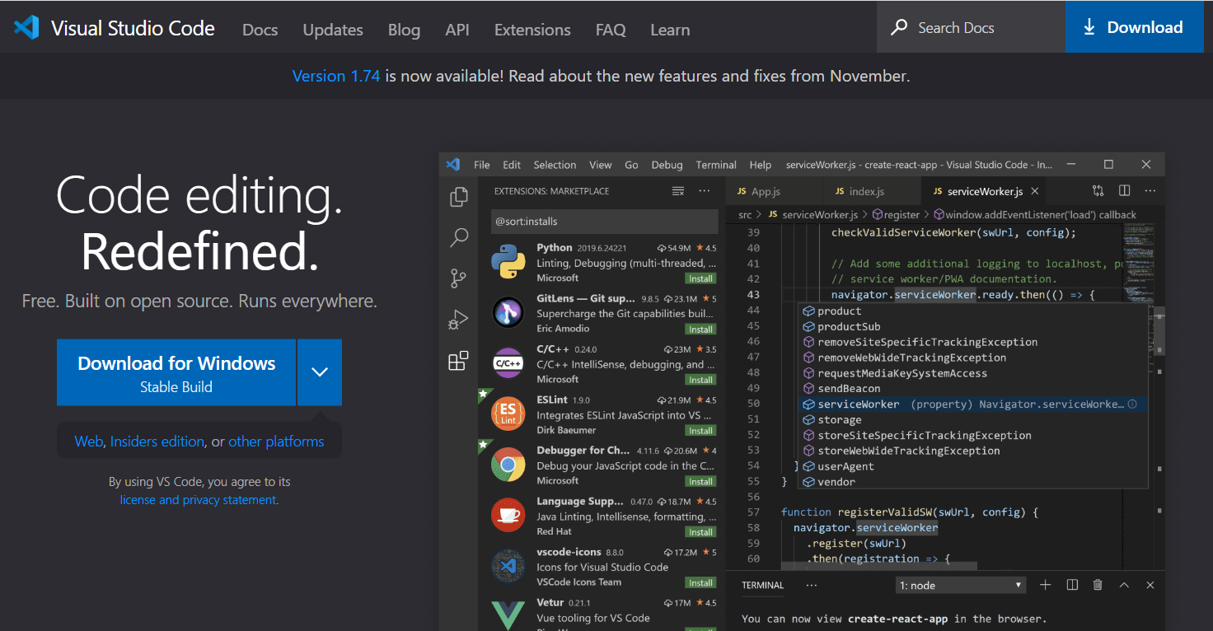
파이썬 개발환경 셋팅
개발자들이 선호하는 파이썬의 개발 도구는 Visual Studio Code
https://code.visualstudio.com/
Notes:
각종 개발자 커뮤니티에서 높은 인기를 끌고 있는 개발툴이 Visual Studio Code입니다. 무료로 제공되며 HTML, CSS, JavsScript, python과 같은 개발작업을 수행할 수 있습니다. 익스텐션(일종의 확장팩)을 설치하면 각종 언어의 문법과 환경을 인식할 수 있도록 확장이 됩니다.
다중 플랫폼을 지원하기 때문에 윈도우, macOS, Linux를 가리지 않고 동일한 개발환경으로 사용할 수 있습니다. 파이썬의 경우도 다중 플랫폼을 지원하기 때문에 파이썬의 기본 개발도구로 사용한다면 매우 좋은 조합으로 사용할 수 있습니다. 익스텐션으로 python을 설치하면 코드 자동 완성, 디버깅 등의 기능을 제공하기 때문에 손에 익혀두면 좋은 개발도구입니다.
주로 사용하는 운영체제가 다양하다면 상황에 따라 바로 설치해서 다양하게 사용하고 적응할 수 있기 때문에 또한 추천하는 개발도구입니다.

Slide 7
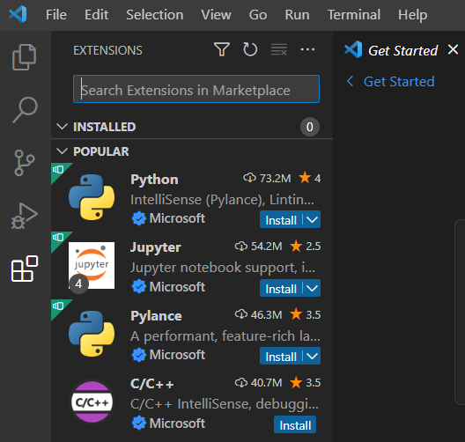
파이썬 개발환경 셋팅
VisualStudio Code에서 왼쪽에 있는 Extension버튼(5번째 버튼)을 클릭해서 python을 가장 먼저 설치합니다. python을 설치하면 자동 설치되는 extension들이 있습니다.
Notes:
Visual Studio Code를 사용해서 파이썬 개발도구로 사용하려면 왼쪽에 있는 버튼들 중에 5번째에 있는 Extension버튼을 클릭해서 가장 상단에 올라온 확장팩 중에 python을 설치해야 합니다. Visual Studio Code가 전용 도구가 아니기 때문에 약간의 추가 설치와 셋팅이 필요합니다.
하단의 install버튼을 클릭해서 설치하면 됩니다. 자동으로 Pylance, Jupyter관련 extension들이 설치됩니다.

Slide 8
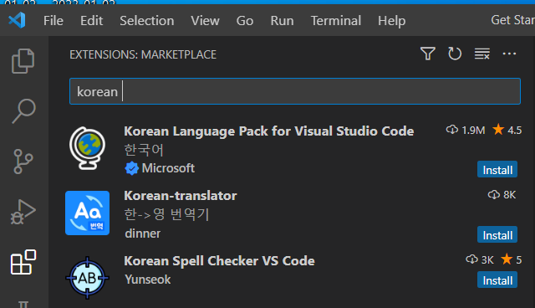
파이썬 개발환경 셋팅
두번째로 Korean Language Pack for Visual Studio Code를 설치합니다. 아무래도 메뉴가 한글로 출력되는 것이 편리합니다.
Notes:
Visual Studio Code에서 영문으로 메뉴가 나오는 것이 어색하다면 Extension에서 Korean Language Pack for Visual Studio Code를 검색해서 설치하면 됩니다. 설치가 된 이후에 오른쪽 하단에 “Restart Now”버튼을 한번 클릭해주면 툴이 재시작 되면서 한글로 메뉴가 변경된 것을 확인할 수 있습니다.
혹시 Visual Studio Code를 사용하면서 메뉴가 영문으로 나오는 경우는 툴을 다시 시작하면 한글로 변경됩니다. 간혹 자동으로 툴이 업데이트 되면서 발생하는 문제입니다. 파이썬 코드를 실행했을 때 1번 라인에 에러가 있다고 나오는 오류도 툴을 사용하면서 업데이트가 발생했을 때 자주 나오는 에러입니다. Visual Studio Code를 다시 시작하면 이런 에러 메시지는 없어집니다.

Slide 9
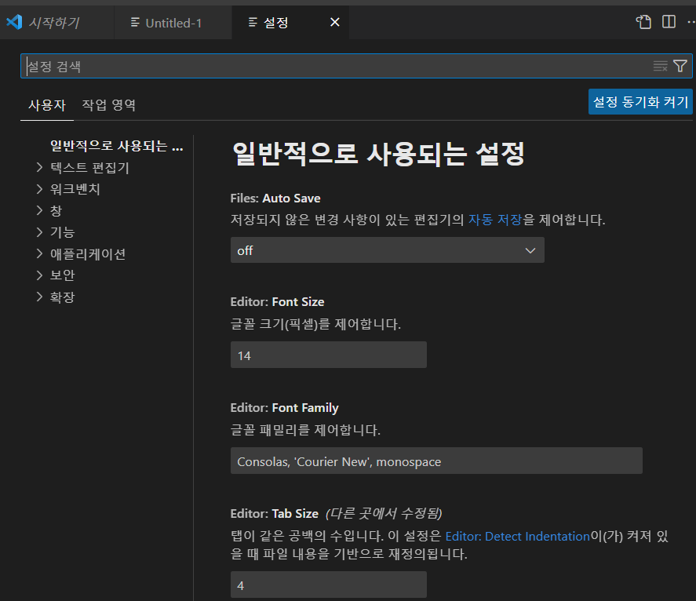
파이썬 개발환경 셋팅
VisualStudio Code에서 “폴더 열기”를 클릭해서 c:\work폴더를 작업폴더로 지정하면 편하게 파일들을 저장하고 사용할 수 있습니다.
파일->기본 설정 -> 설정을 클릭하면 글꼴 크기와 각종 셋팅을 변경할 수 있습니다.
Notes:
윈도우 탐색기를 사용해서 C:드라이브에 work라는 폴더를 미리 만들어 둡니다. 여기에 작업하는 모든 파일들을 저장하려고 합니다. 이 과정에서는 별도의 언급이 없으면 기본 폴더로 c:\work를 사용하도록 합니다.
파일메뉴에서 “새 파일”을 클릭하고 demo.py라는 이름으로 파일을 저장해서 아래와 같이 작성해 봅니다. 파이썬으로 작성하는 소스 코드 파일은 일반적으로 *.py라는 확장자를 사용합니다. 각 개발 언어마다 사용하는 확장자가 다른데 예를 들면 C언어는 *.c, C#은 *.cs와 같은 확장자를 사용합니다. 이런 규칙이 있기 때문에 확장자만 보아도 어떤 언어를 사용하는지 알 수 있습니다.

Slide 10
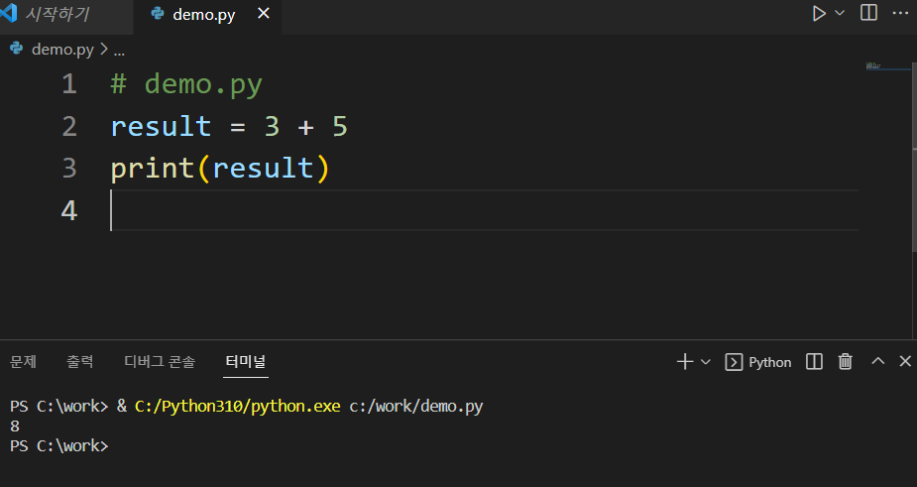
파이썬 개발환경 셋팅
VisualStudio Code에서 파이썬 코드를 실행할 경우 마우스 오른쪽 버튼을 클릭해서 “터미널에서 Python파일 실행”을 클릭하면 됩니다.
실행 결과는 하단에 오픈된 터미널에서 확인할 수 있습니다.
Notes:
파일메뉴에서 “새 텍스트 파일”을 클릭하고 demo.py라는 이름으로 파일을 저장해서 아래와 같이 작성해 봅니다. 윈도우 탐색기를 사용해서 C:드라이브에 work라는 폴더를 미리 만들어 둡니다. 여기에 작업하는 모든 파일들을 저장하려고 합니다. 이 과정에서는 별도의 언급이 없으면 기본 폴더로 c:\work를 사용하도록 합니다. Visual Studio Code에서 파일 메뉴의 저장을 클릭합니다.
result = 3 + 5
print(result)
간단하게 위의 코드를 작성하고 마우스 오른쪽 버튼을 클릭해서 “터미널에서 Python파일 실행(Run python file in terminal)”을 클릭해서 실행합니다. 하단에 오픈된 터미널을 통해 결과를 확인할 수 있습니다.

Slide 11
파이썬의 인기있는 라이브러리
BeautifulSoup: 인터넷상에 있는 자료들을 크롤링할 경우에 사용한다.
Selenium: BeautifulSoup으로 크롤링이 힘든 경우 원격으로 웹브라우져를 제어해서 작업할 경우 사용한다.
Requests: 좀 더 쉽게 웹서버와 통신할 경우 사용한다.
Pandas: 데이터를 분석할 경우 사용한다.
matplotlib, seaborn: 데이터를 시각화할 경우 사용한다.
openpyxl: 엑셀파일을 읽고 쓰는 작업과 자동화에서 사용한다.

